Slide 1
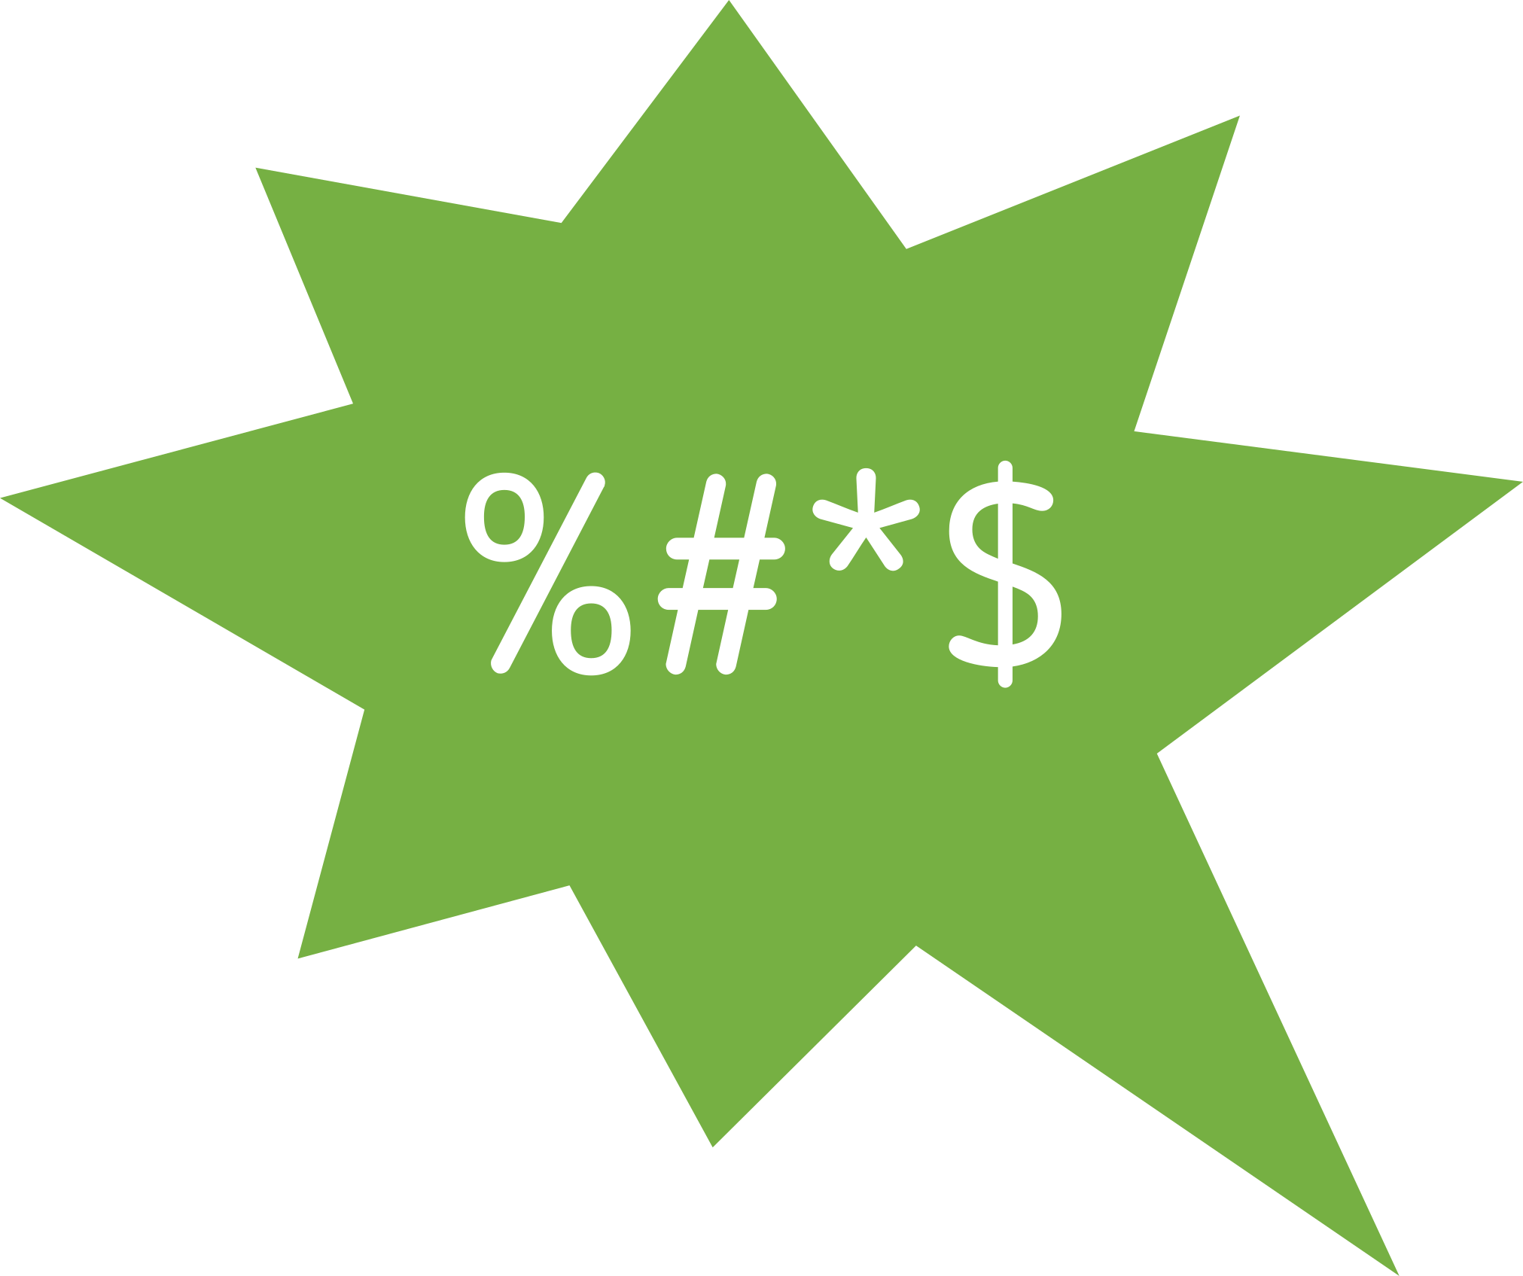



Hvad er hadtale? > SEL > Navngivning og sortering af følelser
Navngivning og sortering af følelser
Find ord der beskriver, hvordan du bliver påvirket af hadtale

Slide 2
Hvilke ting på nettet får dig til at føle dig glad/positivt til mode?
Hvilke ting på nettet får dig til at føle dig rystet/bekymret/trist/negativ?
Du ser mange ting på nettet, hvad ville du synes var hadefuldt?
  Hvorfor?
Hvad mener du, at hadtale er?
Hvem er den rettet mod?
Hvordan får det dig til at føle dig tilpas?
Hvilke følelser vil den angrebne person opleve?
Hvordan får det gerningsmanden til at synes om sig selv?
Er der nogen former for hadtale, der påvirker dig mere end andre?
  Hvorfor?
Kan man kalde det hadtale, hvis den angrebne person ikke føler sig angrebet?
  Hvorfor/hvorfor ikke?
Er der forskel mellem at være hadefuld/sårende og hadtale på nettet?
  Hvorfor?
Er der indhold på nettet, der kan misforstås? Fx. satire, parodier, ironi, sarkasme, indforståede vittigheder etc.
Hvordan afgør du, om den form for indhold er udtryk for hadtale?
  Kan du altid afgøre det?

Slide 3
Høj
Energi
Lav
© RULER Programmet. Yale Centret for Følelsesmæssig Intelligens
Ubehagelig
Behagelig
Følelser

Slide 4
Høj
Røde følelser er ubehagelige og har højt energiindhold, såsom vrede, frustration og ængstelse
Gule følelser er behagelige og har højt energiindhold såsom begejstring, glæde og jubel
Energi
Blå følelser er ubehagelige og har lavt energiindhold såsom at kede sig, tristhed og fortvivlelse
Grønne følelser er behagelige og har lavt energiindhold såsom følelse af ro, afklarethed og tilfredshed
Lav
© RULER Programmet. Yale Centret for Følelsesmæssig Intelligens
Ubehagelig
Behagelig
Følelser

Slide 5

Afklaret
Føler afsky
Ophidset
Veltilpas
Rolig
Føler behag
Ensom
Entusiastisk
Frastødt
Søvnig
Overrasket
Lykkelig
Udmattet
Chokeret
Ekstatisk
Apatisk
Irriteret
Vred
Tilfredsstillet
Fortvivlet
© RULER Programmet. Yale Centret for Følelsesmæssig Intelligens

Slide 6
Ophidset
Chokeret
Overrasket
Ekstatisk
Afklaret
Føler afsky
Ophidset
Veltilpas
Rolig
Føler behag
Vred
Entusiastisk
Ensom
Entusiastisk
Frastødt
Irriteret
Føler behag
Lykkelig
Frastødt
Søvnig
Føler afsky
Apatisk
Veltilpas
Tilfredsstillet
Overrasket
Lykkelig
Udmattet
Chokeret
Ensom
Rolig
Ekstatisk
Apatisk
Irriteret
Vred
Tilfredsstillet
Fortvivlet
Fortvivlet
Udmattet
Søvnig
Afklaret
© RULER Programmet. Yale Centret for Følelsesmæssig Intelligens

Slide 7
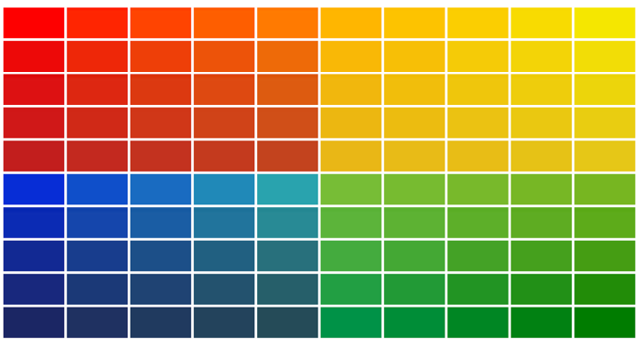
Hvordan føler du dig tilpas?
OPHIDSET
I PANIK
STRESSET
NERVØS
CHOKERET
OVERRASKET
MUNTER
FESTHUMØR
OVERLYKKELIG
EKSTATISK
RASENDE
GAL
FRUSTRERET
SPÆNDT
LAMMET
HYPER
GLAD OG LIVLIG
MOTIVERET
INSPIRERET
OPSTEMT
SYDENDE
SKRÆMT
VRED
NERVØS
UROLIG
ENERGISK
SPRÆLSK
ENTUSIASTISK
OPTIMISTISK
SPÆNDT
ÆNGSTELIG
ÆNGSTELIG
BEKYMRET
IRRITERET
TIRRET
VELTILPAS
LYKKELIG
FOKUSERET
STOLT
HENRYKT
FRASTØDT
FORUROLIGET
FORUROLIGET
UROLIG
IRRITERET
FØLER BEHAG
GLAD
FULD AF HÅB
LEGEHUMØR
LYKKELIG
FØLER AFSKY
DYSTER
SKUFFET
I KULKÆLDEREN
APATISK
VELTILPAS
SORGLØS
TILFREDS
OPFYLDT AF KÆRLIGHED
TILFREDSSTILLET
PESSIMISTISK
MUGGEN
AFSKRÆKKET
TRIST
KEDER SIG
ROLIG
TRYG
TILFREDS
TAKNEMMELIG
RØRT
FREMMED- GJORT
ELENDIG
ENSOM
MODLØS
TRÆT
AFSLAPPET
TA'R DET ROLIGT
ROLIG
VELSIGNET
I BALANCE
MISMODIG
NEDTRYKT
SUR
UDMATTET
UDKØRT
TILBAGELÆNET
TANKEFULD
FREDFYLDT
BEHAGELIG
SORGLØS
FORTVIVLET
UDEN HÅB
TRØSTESLØS
OPBRUGT
UDMATTET
SØVNIG
TILBAGELÆNET
FULD AF RO
HYGGELIG
AFKLARET

Slide 8








www.hackinghate.eu
#SELMA_eu

